Slide 1

Trh a tržní mechanismus
Kolektiv žáků 4.I

Slide 2
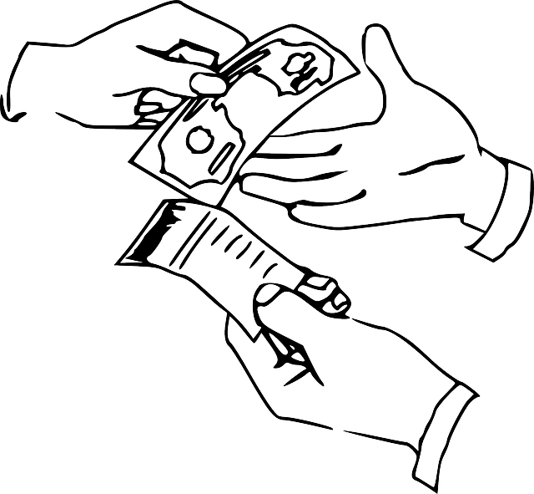
Nabídka
Nabídka je ekonomický pojem vyjadřující objem výstupu výroby, které chce vyrábějící subjekt na trhu prodat za určitou cenu. Rozlišujeme elastickou (pružnou) nabídku a neelastickou nabídku. Zákon rostoucí nabídky vysvětluje, že s rostoucí cenou roste nabízené množství tržních výstupů, toto platí i naopak. Toto se vysvětluje tím, že vysoké ceny zboží jsou pro nové a další výrobce stimulem, toto znamená, že vyšší výroba přinese vyšší zisk.

Slide 3
Dělení
agregátní – souhrn všech zamýšlených prodejů, se kterými přicházejí výrobci na trh, cenu určuje trh,
individuální – nabídka jednoho výrobce, je určena objemem výroby tohoto jednotlivého výrobce a cenou jeho zboží,
dílčí (tržní) – představující součet individuálních nabídek jednotlivých firem na určitém trhu, pouze jednoho druhu zboží

Slide 4
Ovlivňující faktory
cena daného zboží,
výrobní náklady, pokles nákladů umožňuje ze stejných zdrojů vyrobit více,
ceny alternativních výrobků, které může výrobce produkovat se svými výrobními faktory
počet výrobců či dodavatelů (včetně dovozu),
specifické faktory – počasí v zemědělství, technické požadavky na výrobky,
hospodářská politika státu v oblasti zahraničního obchodu,
očekávání

Slide 5
Poptávka
Poptávka je množství zboží, které je kupující ochoten koupit za určitou cenu, v určitý čas na určitém místě. Rozlišujeme elastickou poptávku (pružnou), která výrazně a rychle reaguje na změny cen (obvykle postradatelné a snadno nahraditelné zboží), neelastickou poptávku (nepružnou), která na změny cen reaguje pomalu a omezeně (obvykle jde o zboží a služby, bez nichž se nejde obejít a které nejde dost dobře nahradit, jako je pitná voda či sůl). Speciální variantou je jednotkově elastická poptávka, kdy poptávané množství klesne (či vzroste) přesně o tolik procent, o kolik vzrostla (či klesla) cena daného zboží či služby.
Zákon klesající poptávky S rostoucí cenou klesá množství poptávaného zboží.

Slide 6
Dělení
agregátní poptávka – neboli celková poptávka, je to poptávka všech kupujících po všech druzích výrobků. Používaná v makroekonomii. Spolu s agregátní nabídkou se na základě ní posuzuje rovnováha na trhu
tržní poptávka – poptávka všech zákazníků po konkrétním výrobku
individuální poptávka – poptávka jednoho kupujícího po konkrétním výrobku

Slide 7
Tržní rovnováha
Pojmem tržní rovnováha označujeme takovou situaci, při které jsou nabídka a poptávka v
rovnováze – tj. na trhu nevzniká ani nedostatek ani přebytek zboží a cena je stabilní.
Cena, při které dochází k tržní rovnováze (tj. k rovnosti mezi nabízeným a poptávaným
množstvím), se označuje jako rovnovážná cena nebo cena vyčišťující trh.
Tržní rovnováha je stav a zároveň určitá tendence ve vývoji na trhu, kdy při stávající ceně
jsou kupující i prodávající v souhrnu spokojeni s množstvím kupovaných a prodávaných
statků, takže nemají zájem měnit svá rozhodnutí.

Slide 8
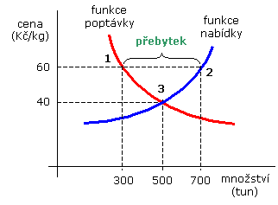

Slide 9
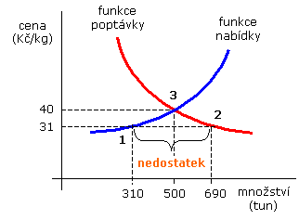
V bodě ve kterém se tržní poptávková křivka a tržní nabídková křivka protínají, nabízejí výrobci právě takové množství statků, jako spotřebitelé poptávají.
V tržním prostředí se v takovém bodě vytváří tržní rovnováha. Tržní rovnováha tak jinými slovy znamená, že jsou při dané ceně spokojeni jak všichni výrobci, tak všichni spotřebitelé - není vyprodukováno žádné množství statku navíc a jsou uspokojeny právě všechny potřeby (veškerá poptávka) všech spotřebitelů.

